Slide 1
DCL – 계정관리
DDL – 테이블 관리
DML – INSERT/UPDATE/DELET
SEQUENCE / SYSDATE

Slide 2
계정관리
01
DCL(Data Control Language, 데이터 제어어) → User 관리
sys 계정
오라클 수퍼사용자
데이터베이스에서 발생하는 모든 문제를 처리할 수 있는 권한을 가짐
Data Dictionary
system 계정
계정관리
-생성,삭제,비번,권한 등
system 계정
데이터베이스를 유지보수 관리할 때 사용
hr 계정
webdb 계정
employees
departments

Slide 3
계정관리
01
계정관리
  사용자 생성: CREATE USER user IDENTIFIED BY passwd;
  비밀번호 변경: ALTER USER user IDENTIFIED BY passwd;
  사용자 삭제: DROP USER user [CASCADE];
주의
  일반적으로 DBA의 일
  사용자를 생성하려면 CREATE USER 권한 필요
  생성된 사용자가 Login하려면 CREATE SESSION 권한 필요
  일반적으로 CONNECT, RESOURCE의 ROLE을 부여하면 일반사용자 역할을 할 수 있음

Slide 4
계정관리
01
권한(privileges)
  사용자가 특정 SQL문을 실행하거나 특정 정보에 접근할 수 있는 권리
롤(role)
  하나이상의 권한으로 이루어진 집합
*권한보기(참고)
SELECT grantee, privilege
FROM DBA_SYS_PRIVS
WHERE grantee = 'RESOURCE';
Privilege 1
Role1
Privilege 2
Role2
RESOURCE:
기본적인 객체(table, sequence, index …)를 drop,alter,create, 컬럼을 insert,update,delete 할 수 있는 권한을 모아놓은 role
Privilege 3
Privilege 4
Role3
CONNECT:
Oracle에 접속할 수 있는 권한 role
Privilege 5

Slide 5
계정관리
01
계정관리
  관리자 계정으로 접속: sqlplus system/manager
  계정 생성: create user webdb identified by 1234;
  접속권한 부여: grant resource, connect to webdb;
  계정 비밀번호 변경: alter user webdb identified by webdb;
  계정 삭제 : drop user webdb cascade;
*계정리스트 보기(참고)
select * from all_users;
system 계정
계정생성
접속권한부여
비번변경
계정삭제
webdb 계정

Slide 6
DCL – 계정관리
DDL – 테이블 관리
DML – INSERT/UPDATE/DELET
SEQUENCE / SYSDATE

Slide 7
DDL-테이블관리
02
DDL(Data Definition Language, 데이터 정의어) --> 테이블 관리
테이블 생성
        create table book(
        book_id number(5),
        title varchar2(50),
        author varchar2(10),
        pub_date date
        );
book
book_id | NUMBER(5)
title | VARCHAR2(50)
author | VARCHAR2(10)
pub_date | DATE
테이블, 컬럼 명명 규칙
  문자로 시작
  30자 이내
  A-Z, a-z, 0-9, _, $, #
  오라클 예약어는 사용할 수 없음
book_id | title | author | pub_date
1 | 토지 | 박경리 | 2005-03-12
2 | 슬램덩크 | 다케이코 | 2006-04-05
… | … | … | …

Slide 8
DDL-테이블관리
02
오라클 자료형
Data type | Description
CHAR(size) | 고정길이 문자열 (최대 2000byte)
VARCHAR2(size) | 가변길이 문자열 (최대 4000byte)
NUMBER(p,s) | 숫자 데이터 / p(전체자리수), s(수소점 이하 자리수) 자리수 지정없으면 NUMBER(38)
DATE | 날짜+시간
book
book_id | NUMBER()
title | VARCHAR2(50)
author | VARCHAR2(10)
pub_date | DATE

Slide 9
DDL-테이블관리
Data type | Description
NCHAR(size) | national character set에 따라 결정되는 size 만큼의 고정길이 character data로 최대 2000byte까지 가능. 디폴트는 1 character.
NVARCHAR2 (size) | national character set에 따라 결정되는 size 만큼의 가변길이character data로 최대 4000 byte까지 가능하며 반드시 길이를 정해 주어야 함.
LONG | 가변 길이character data로 최대 2 gigabyte까지 가능.
RAW (size) | 가변 길이raw binary data로 최대 2000 까지 가능하며 반드시 길이를 주어야 함.
LONG RAW | 가변길이 raw binary data로 최대2 gigabyte까지 가능.
BLOB | Binary data로 4 gigabyte까지 가능.
CLOB | Single-byte character data로 4 gigabyte까지 가능.
NCLOB | national character set까지 포함한 모든 character data로 4 gigabyte까지 가능.
BFILE | 외부 화일로 저장된 binary data로 4 gigabyte까지 가능.
ROWID | Row의 물리적 주소를 나타내는 binary data로 extended rowid 는 10 byte, restricted rowid는 6 byte 길이.
TIMESTAMP | Date값을 미세한 초 단위까지 저장. NLS_TIMESTAMP_FORMAT 형식으로 처리.
INTERVAL YEAR TO MONTH | 두 datetime 값의 차이에서 YEAR와 MONTH값 만을 저장.
INTERVAL DAY TO SECOND | 두 datetime 값의 차이를 DAY, HOUR, MINUTE, SECOND 까지 저장.
02
오라클 자료형

Slide 10
DDL-테이블관리
02
컬럼추가
  ALTER TABLE book ADD (pubs VARCHAR2(50));
book
book_id | NUMBER(5)
title | VARCHAR2(50)
author | VARCHAR2(10)
pub_date | DATE
컬럼수정
  ALTER TABLE book MODIFY (title VARCHAR2(100));
  ALTER TABLE book RENAME COLUMN title TO subject;
book
book_id | NUMBER(5)
subject | VARCHAR2(100)
author | VARCHAR2(10)
pub_date | DATE
pubs | VARCHAR2(50)
컬럼삭제
  ALTER TABLE book DROP (author);

Slide 11
DDL-테이블관리
02
테이블 명 수정
삭제
  RENAME book TO article;
book --> article
book_id | NUMBER(5)
subject | VARCHAR2(100)
author | VARCHAR2(10)
pub_date | DATE
pubs | VARCHAR2(50)
테이블 삭제
  DROP TABLE article;
TRUNCATE 명령: 테이블의 모든 로우를 제거 --> DML delete문과 비교
  TRUNCATE TABLE article;

Slide 12
DDL-테이블관리
1 기안84 나혼자산다 출연작가
2 대표작 삼국지
3 이문열
02
제약조건
  NOT NULL : NULL값 입력불가
  UNIQUE : 중복값 입력불가(NULL값 은 허용)
  PRIMARY KEY : NOT NULL + UNIQUE 즉, 데이터들끼리의 유일성을 보장하는 칼럼에 설정
  테이블당 1개만 설정 가능 (여러 개를 묶어서 설정 가능)
  FOREIGN KEY = 외래키
  일반적으로 REFERENCE 테이블의 PK를 참조
  REFERENCE 테이블에 없는 값은 삽입 불가
  REFERENCE 테이블의 레코드 삭제 시 동작
    - ON DELETE CASCADE: 해당하는 FK를 가진 참조행도 삭제
    - ON DELETE SET NULL: 해당하는 FK를 NULL로 바꿈
author
author_id | NUMBER(10) | PK | 작가코드
author_name | VARCHAR2(100) | NOT NULL | 작가명
author_desc | VARCHAR2(500) |  | 설명
Notes:
id
number(10)
PK
작가코드
name
varchar2(50)
NOT NULL
작가명
bio
varchar2(500)
약력

Slide 13
DDL-테이블관리
02
author 테이블 만들기
CREATE TABLE author (
author_id NUMBER(10),
author_name VARCHAR2(100) NOT NULL,
author_desc VARCHAR2(500),
PRIMARY KEY(author_id)
);
author
author_id | NUMBER(10) | PK
author_name | VARCHAR2(100) | NOT NULL
author_desc | VARCHAR2(500)

Slide 14
DDL-테이블관리
02
book 테이블 만들기
CREATE TABLE book (
book_id NUMBER(10),
title VARCHAR2(100) NOT NULL,
pubs VARCHAR2(100),
pub_date DATE,
author_id NUMBER(10),
PRIMARY KEY(book_id),
CONSTRAINT book_fk FOREIGN KEY (author_id)
REFERENCES author(author_id)
);
book
book_id | NUMBER(10) | PK
title | VARCHAR2(100) | NOT NULL
pubs | VARCHAR2(100)
pub_date | Date
author_id | NUMBER(10) | FK
author
author_id | NUMBER(10) | PK
author_name | VARCHAR2(100) | NOT NULL
author_desc | VARCHAR2(500)

Slide 15
DCL – 계정관리
DDL – 테이블 관리
DML – INSERT/UPDATE/DELET
SEQUENCE / SYSDATE

Slide 16
DML-INSERT
01
DML(Data Manipulation Language, 데이터 조작어) --> 테이블 관리
author
author_id | NUMBER(10) | PK
author_name | VARCHAR2(100) | NOT NULL
author_desc | VARCHAR2(500)
묵시적 방법
  컬럼 이름, 순서 지정하지 않음.
  테이블 생성시 정의한 순서에 따라 값 지정
  INSERT INTO author
  VALUES (1, '박경리', '토지 작가 ' );
명시적 방법
  컬럼 이름명시적 사용
  지정되지 않은 컬럼 NULL 자동입력
  INSERT INTO author( author_id, author_name )
  VALUES (2, '이문열' );

Slide 17
DML-UPDATE
01
조건을 만족하는 레코드를 변경
  컬럼 이름, 순서 지정하지 않음.
  테이블 생성시 정의한 순서에 따라 값 지정
  UPDATE author
  SET author_name = ‘기안84’ ,
  author_desc = ‘웹툰작가’
  WHERE author_id = 1 ;
WHERE 절이 생략되면 모든 레코드에 적용(주의)
  UPDATE author
  SET author_name = ‘강풀’,
  author_desc = ‘인기작가’ ;

Slide 18
DML-DELETE
01
조건을 만족하는 레코드를 삭제
  DELETE FROM author
  WHERE author_id = 1 ;
조건이 없으면 모든 데이터 삭제(주의)
  DELETE FROM author ;
TRUNCATE 명령: 테이블의 모든 로우를 제거 --> DML delete문과 비교
  TRUNCATE TABLE article;

Slide 19
DCL – 계정관리
DDL – 테이블 관리
DML – INSERT/UPDATE/DELET
SEQUENCE / SYSDATE

Slide 20
시퀀스
04
SEQUENCE(시퀀스)
  연속적인 일렬번호 생성→PK에 주로 사용됨
  시퀀스 생성
  시퀀스 사용
  CREATE SEQUENCE seq_author_id
  INCREMENT BY 1
  START WITH 1 ;
  INSERT INTO author
  VALUES (seq_author_id.nextval, '박경리', '토지 작가 ' );
  INSERT INTO author
  VALUES (seq_author_id.nextval, '이문열', '삼국지 작가');

Slide 21
시퀀스
04
  시퀀스 조회
  현재 시퀀스 조회
  다음 시퀀스 조회
  시퀀스 삭제
  SELECT * FROM USER_SEQUENCES;
  SELECT seq_author_id.currval FROM dual;
  SELECT seq_author_id.nextval FROM dual;
  DROP SEQUENCE seq_author_id;

Slide 22
SYSDATE
04
SYSDATE : 현재시간이 입력이 됨
  INSERT INTO board
  VALUES (1, ‘게시판제목', ＇본문내용‘, SYSDATE );

Slide 23
실습
04
다음과 같이 출력되도록 테이블을 생성하고 데이터를 입력하세요
자동증가 |  |  |  | 자동증가
book_id | title | pubs | pub_date | author_id | author_name | author_desc
1 | 우리들의 일그러진 영웅 | 다림 | 1998-02-22 | 1 | 이문열 | 경북 영양
2 | 삼국지 | 민음사 | 2002-03-01 | 1 | 이문열 | 경북 영양
3 | 토지 | 마로니에북스 | 2012-08-15 | 2 | 박경리 | 경상남도 통영
4 | 유시민의 글쓰기 특강 | 생각의길 | 2015-04-01 | 3 | 유시민 | 17대 국회의원
5 | 패션왕 | 중앙북스(books) | 2012-02-22 | 4 | 기안84 | 기안동에서 산 84년생
6 | 순정만화 | 재미주의 | 2011-08-03 | 5 | 강풀 | 온라인 만화가 1세대
7 | 오직두사람 | 문학동네 | 2017-05-04 | 6 | 김영하 | 알쓸신잡
8 | 26년 | 재미주의 | 2012-02-04 | 5 | 강풀 | 온라인 만화가 1세대
강풀의 author_desc 정보를 ‘서울특별시’ 로 변경해 보세요
author 테이블에서 기안84 데이터를 삭제해 보세요 → 삭제 안됨

Slide 24
book
FK
author
book_id | title | pubs | pub_date | author_id
1 | 우리들의 일그러진 영웅 | 다림 | 1998-02-22 | 1
2 | 삼국지 | 민음사 | 2002-03-01 | 1
3 | 토지 | 마로니에북스 | 2012-08-15 | 2
4 | 유시민의 글쓰기 특강 | 생각의길 | 2015-04-01 | 3
5 | 패션왕 | 중앙북스(books) | 2012-02-22 | 4
6 | 순정만화 | 재미주의 | 2011-08-03 | 5
7 | 오직두사람 | 문학동네 | 2017-05-04 | 6
8 | 26년 | 재미주의 | 2012-02-04 | 5
author_id | author_name | author_desc
1 | 김문열 | 경북 영양
2 | 박경리 | 경상남도 통영
3 | 유시민 | 17대 국회의원
4 | 기안84 | 기안동에서 산 84년생
5 | 강풀 | 온라인 만화가 1세대
6 | 김영하 | 알쓸신잡
PK
PK
시퀀스 seq_author_id
시퀀스 seq_book_id

Slide 25
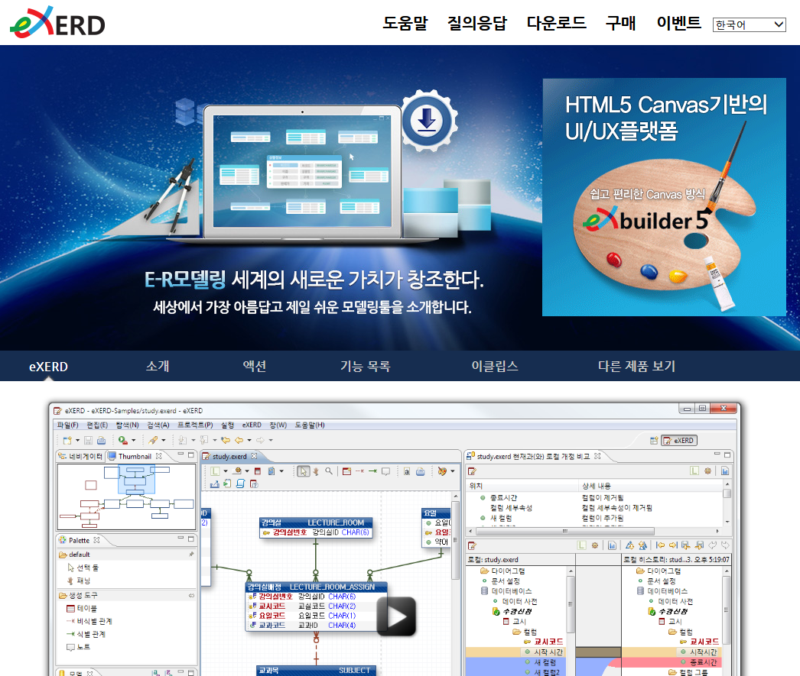
DDL-테이블관리
01
모델링 도구 소개 (EXERD)
  http://ko.exerd.com/

